Slide 1
Cifrado Simétrico en Bloque
Teoría de la Información
Lic. en Ciencias de la Computación
Departamento de Informática
FCEFyN - UNSJ
Año 2026
Notes:
NOTAS SOBRE EL TEMA:

Slide 2
Cifrado y descifrado genérico en bloque
MENSAJE (N bits)
A ⊕ X_{i}
B ⊕ X_{i}
BLOQUE A
BLOQUE B
⊕
N/2
N/2
⊕
k_{i}
FUNCIÓN f
k_{i}
FUNCIÓN f
X_{i}
X_{i}
⊕
⊕
⊕
⊕
A
B
A ⊕ X_{i}
B ⊕ X_{i}
Puesto que Y ⊕ X_{i} ⊕ X_{i} = Y
Notes:
NOTAS SOBRE EL TEMA:

Slide 3
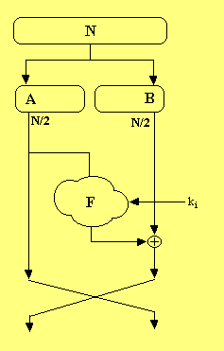
Cifrado tipo Feistel
Horst Feistel: inventor (IBM) del algoritmo LUCIFER a comienzos de los años 70. El algoritmo fue utilizado por el Reino Unido. En 1974 se propone a la NSA como estándar y en ese año dará origen al DES.
Dado un bloque de N bits (típico 64) éste se dividirá en dos mitades.
Existirá una función unidireccional F (muy difícil de invertir).
Se realizan operaciones con la clave k_{i} sólo con una mitad del bloque, y se permutan en cada vuelta las dos mitades, operación que se repite durante n vueltas.
Notes:
NOTAS SOBRE EL TEMA:

Slide 4
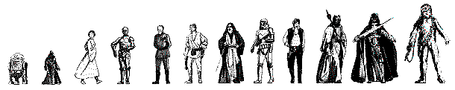
Un ejemplo básico de cifrado tipo Feistel
El algoritmo usará bloques de tamaño 8 caracteres. Tendrá dos vueltas y en cada vuelta realizará una operación de sustitución S y una permutación P sobre la 1ª mitad.
  Sustitución: C_{i} = (M_{i} +1 ) mod 27
  Permutación: C_{i} = ∏₃₂₄₁ (el carácter 1º pasa a la 4ª posición en el criptograma, el 4º a la 3ª, el 2º a la 2ª y el 3º a la 1ª)
Mensaje: M = STAR WARS, LA MISIÓN CONTINÚA
Notes:
NOTAS SOBRE EL TEMA:

Slide 5
Cifrado tipo Feistel en cuerpo n = 27
S_{i}: +1 mod 27
P_{i}: ∏₃₂₄₁
M = STAR WARS, LA MISIÓN CONTINÚA
M₁ = STAR WARS LAMI SION CONT INUA
S₁ = TUBS WARS MBNJ SION DPÑU INUA
P₁ = BUST WARS NBJM SION ÑPUD INUA
M₂ = WARS BUST SION NBJM INUA ÑPUD
S₂ = XBST BUST TJPÑ NBJM JÑVB ÑPUD
P₂ = SBTX BUST PJÑT NBJM VÑBJ ÑPUD
Primera vuelta
Segunda vuelta
C = SBTX BUST PJÑT NBJM VÑBJ ÑPUD
Aunque le parezca increíble, el DES hará prácticamente lo mismo trabajando con bits y con funciones un poco más “complejas”.
Notes:
NOTAS SOBRE EL TEMA:

Slide 6
Cifradores de bloque más conocidos
Algoritmo Bloque (bits) Clave (bits) Vueltas
Lucifer 128 128 16
DES 64 56 16
Loki 64 64 16
RC2 64 variable --
CAST 64 64 8
Blowfish 64 variable 16
IDEA 64 128 8
Skipjack 64 80 32
RIJNDAEL 128 128 o más flexible
☹
☑
Notes:
NOTAS SOBRE EL TEMA:

Slide 7
Características de estos algoritmos
Lucifer: algoritmo original tipo Feistel que dará lugar al DES.
DES: algoritmo tipo Feistel que se convirtió en estándar durante casi treinta años. Hoy es vulnerable por su longitud de clave.
Loki: algoritmo australiano similar al DES, tipo Feistel.
RC2: algoritmo propuesto por Ron Rivest y que se incluye en navegadores de Internet desde 1999.
CAST: algoritmo tipo Feistel que se ofrece como cifrador por defecto en últimas versiones de PGP.
Blowfish: algoritmo tipo Feistel propuesto por Bruce Schneier.
IDEA: algoritmo europeo usado en el correo electrónico PGP.
Skipjack: propuesta de nuevo estándar en USA a finales de los 90 para comunicaciones oficiales (tiene puerta trasera).
RIJNDAEL: nuevo estándar mundial desde finales de 2001.
Notes:
NOTAS SOBRE EL TEMA:

Slide 8
Algunas tasas de cifra comparativas
Velocidad de cifra de algoritmos en un PC 486 a 33 MHz
Algoritmo Kbytes/seg Algoritmo Kbytes/seg
DES 35 Triple DES 12
IDEA 53 FEAL (32 v) 91
Khufu (16 v) 221 Khufu (32 v) 115
RC5 (8 v) 127 RC5 (16 v) 65
SAFER (6 v) 81 SAFER (12 v) 41
Blowfish (12 v) 182 Blowfish (20 v) 110
Dada la baja velocidad del PC , estos valores son sólo indicativos y de comparación.
Fuente: Criptografía Digital. Fundamentos y Aplicaciones. José Pastor y Miguel Angel Sarasa, Prensas Universitarias de Zaragoza (1998).
Notes:
NOTAS SOBRE EL TEMA:

Slide 9
Algoritmos DES e IDEA
Profundizaremos  en estas diapositivas en los algoritmos DES, Triple DES e IDEA. ¿Por qué?
DES es un cifrador de Feistel, ha sido un estándar y en aplicaciones bancarias se seguirá usando durante tiempo.
DES es de muy fácil comprensión y usa cajas S como varios algoritmos más modernos y el actual estándar AES.
Triple DES sigue siendo un estándar en e-commerce.
IDEA es un algoritmo seguro que hace uso de los conceptos de inversos en un cuerpo finito, como todos los algoritmos de cifra modernos, y se usa entre otros en la aplicación PGP.
Notes:
NOTAS SOBRE EL TEMA:

Slide 10
Modos de cifra
Todos los algoritmos pueden usarse aplicando diversos modos de cifra, entre ellos:
ECB: Electronic CodeBook (libro electrónico de códigos)
CBC: Cipher Block Chaining (encadenamiento de bloques)
CFB: Cipher FeedBack (realimentación de bloques)
OFB: Output FeedBack (realimentación bloque de salida)
Analizaremos cada uno de ellos para el caso del DES, aunque el estudio es extensible a todos los demás ya que en estos modos el cifrador se considera una caja negra.
Notes:
NOTAS SOBRE EL TEMA:

Slide 11
Data Encryption Standard DES
DES (Data Encryption Standard) ha sido el estándar utilizado mundialmente durante 25 años, generalmente en la banca. Hoy presenta signos de envejecimiento y ha sucumbido a los diversos criptoanálisis que contra él se viene realizando hace ya años.
FECHAS DE INTERÉS
1973: En EEUU la NBS National Bureaux of Standards llama a concurso público para buscar un algoritmo criptográfico estándar.
1974: La NSA National Security Agency declara desierto el primer concurso, publica unas segundas especificaciones y elige Lucifer, algoritmo original de IBM (años 70) con variaciones.
1976: El DES se adopta como estándar y se autoriza para ser utilizado en las comunicaciones no clasificadas del gobierno.
Notes:
NOTAS SOBRE EL TEMA:

Slide 12
Especificaciones del algoritmo DES
Especificaciones del concurso
El nivel de seguridad computacional debe ser alto.
El algoritmo debe ser fácil de entender y deberá estar especificado en todos sus detalles.
La seguridad del sistema no debe verse afectada por la publicación y divulgación del algoritmo.
Debe estar disponible para cualquier usuario.
Deberá poder usarse en diferentes aplicaciones.
Fabricación con dispositivos electrónicos de bajo costo.
Se debe poder usar como validación.
Debe ser exportable (hasta qué punto???).
No se cumplen en 1973 pero sí en 1974, aunque ...
Notes:
NOTAS SOBRE EL TEMA:

Slide 13

El papel de la NSA en el DES
La NSA impone una limitación en la longitud de la clave:
  De los 128 bits de Lucifer, NSA deja la clave en 64 bits. Al final, la clave sólo son 56 bits efectivos puesto que al ser datos de 8 bits, se conoce el bit de paridad.
  Luego, el espacio de claves es 2⁵⁶ = 7.2 ·10¹⁶, tan sólo 72 mil billones de valores.
Notes:
NOTAS SOBRE EL TEMA:

Slide 14

¿Por qué esta reducción?
Hay distintas versiones sobre esta reducción del espacio de claves: una habla de la dificultad de diseñar chips capaces de operar de forma eficiente con una clave de 128 bits en esos años; la otra sobre una política de seguridad interna para proteger información sensible ante ataques externos y ser capaces, no obstante, de practicar criptoanálisis en un tiempo razonable.
Notes:
NOTAS SOBRE EL TEMA:

Slide 15
Especificaciones técnicas finales del DES
Bloque a cifrar: 64 bits
Clave: 8 bytes (con paridad, no caracteres ASCII)
Normas ANSI:
  X3.92: Descripción del algoritmo.
  X3.108: Descripción de los modos de operación (ECB, CBC, OFB).
Fácil implementación en un circuito integrado.
Veremos su descripción y modos de operación.
Notes:
NOTAS SOBRE EL TEMA:

Slide 16
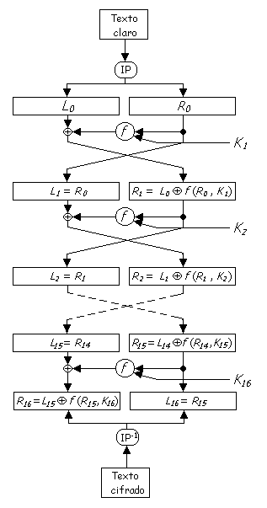
Visión general del DES
Cifrador de bloque
Tipo Feistel
Longitud de clave de 56 bits
Realiza 16 vueltas.
La cifra del bloque central usa técnicas de sustituciones y permutaciones.
Para poder realizar las sumas or exclusivo, usará permutaciones con expansión y compresión para igualar el número de bits.
En el descifrado se aplican claves y desplazamientos en sentido inverso
Notes:
NOTAS SOBRE EL TEMA:

Slide 17
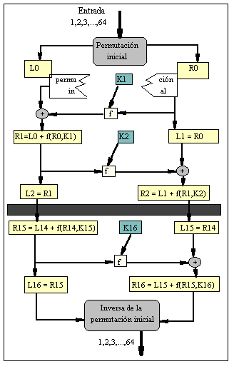
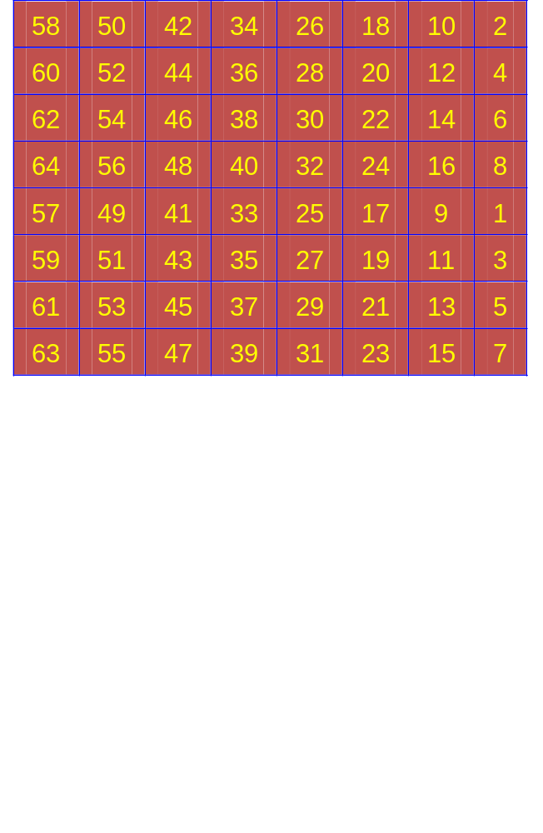
Permutación inicial del DES: tabla IP
Tabla IP sobre bloque de texto
(no tiene interés criptográfico)
El bit 1 se lleva a la posición 40
Notes:
NOTAS SOBRE EL TEMA:

Slide 18
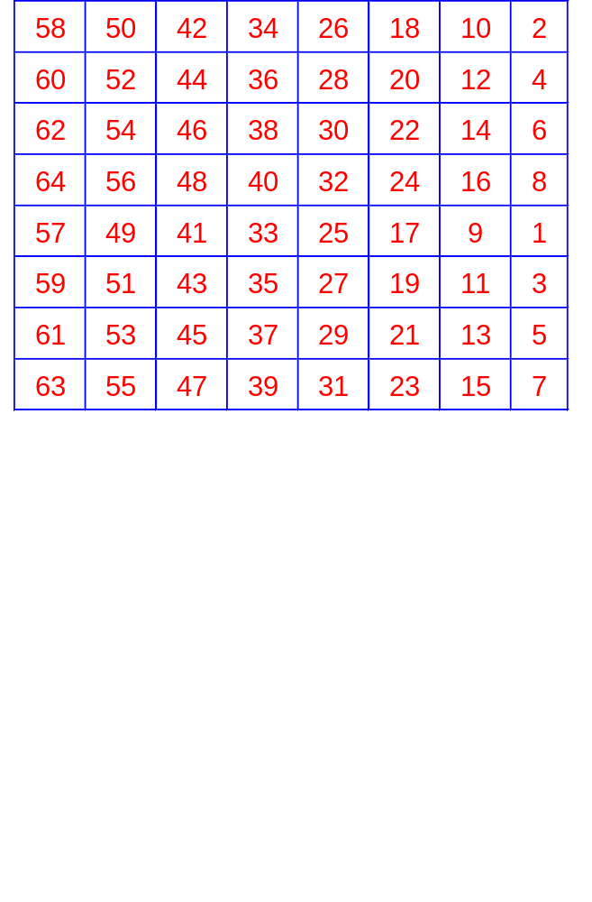

Bloques izquierdo y derecho de texto
L₀ = 58 50 42 34 26 18 10 02 60 52 44 36 28 20 12 04 62 54 46 38 30 22 14 06 64 56 48 40 32 24 16 08
R₀ = 57 49 41 33 25 17 09 01 59 51 43 35 27 19 11 03 61 53 45 37 29 21 13 05 63 55 47 39 31 23 15 07
Observe la distribución correlativa que existe entre los bits del bloque izquierdo L₀ y del bloque derecho R₀ de texto. Este tipo de distribución de los bits en tablas, a simple vista caprichosa, será muy común en el DES.
Notes:
NOTAS SOBRE EL TEMA:

Slide 19
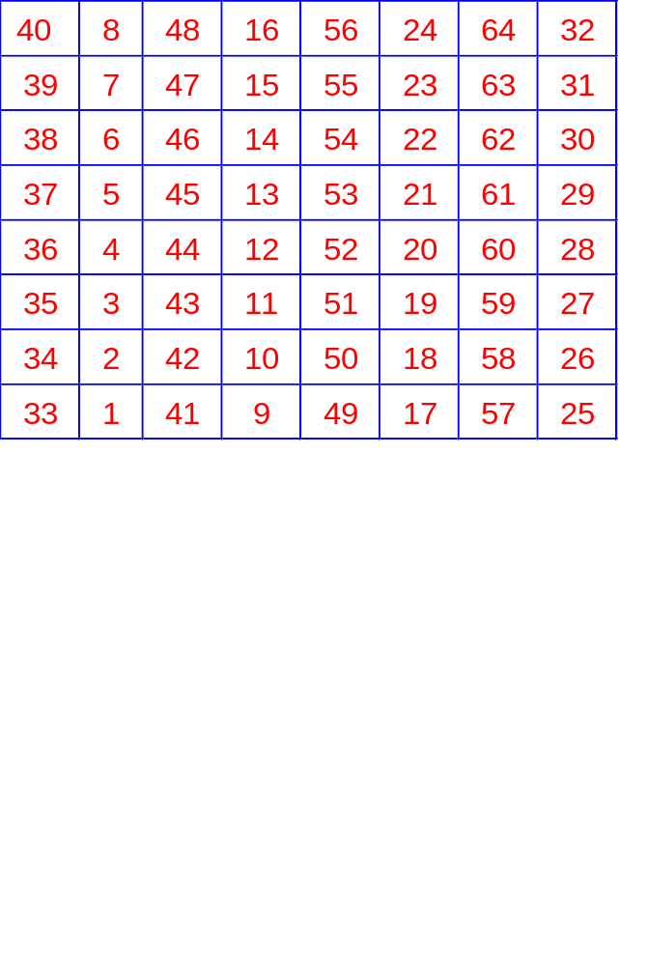
Permutación final del DES: tabla IP⁻¹
Tabla IP⁻¹
El bit 40 vuelve a la posición 1 y todos los demás bits a su posición inicial antes de IP.
Notes:
NOTAS SOBRE EL TEMA:

Slide 20
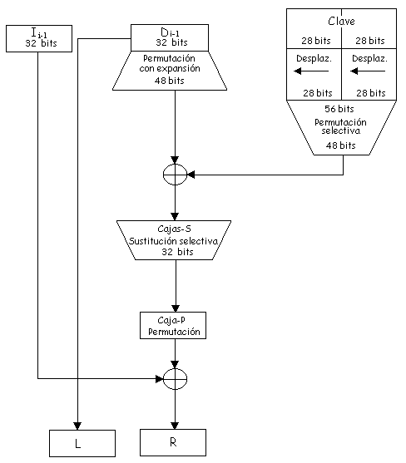
Operaciones en cada ciclo del DES
EN CADA CICLO:
Se permuta la mitad derecha R_{i} aplicando expansión a 48 bits
La clave de 56 bits se desplaza, permuta y se seleccionan los 48 bits de K_{i}
La nueva mitad derecha R_{i} y la clave K_{i} se suman XOR
Se reducen los 48 bits de salida a 32 bits mediante las Cajas-S
Se permuta el resultado
El resultado se suma XOR con la mitad izquierda L_{i}
En la próxima vuelta, la mitad derecha anterior pasa íntegra como mitad izquierda. La mitad derecha de la nueva vuelta será el último resultado or exclusivo del ciclo.
Notes:
NOTAS SOBRE EL TEMA:

Slide 21
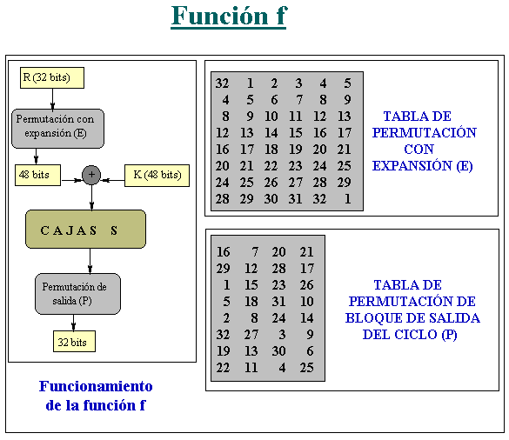
Módulo de cifra en DES
16 bits repetidos
Esquema de la función de cifra f en cada ciclo
Columnas 1ª y 2ª repetidas
En las cajas S se logra la fortaleza del algoritmo. Es una función unidireccional y no lineal.
Notes:
NOTAS SOBRE EL TEMA:

Slide 22
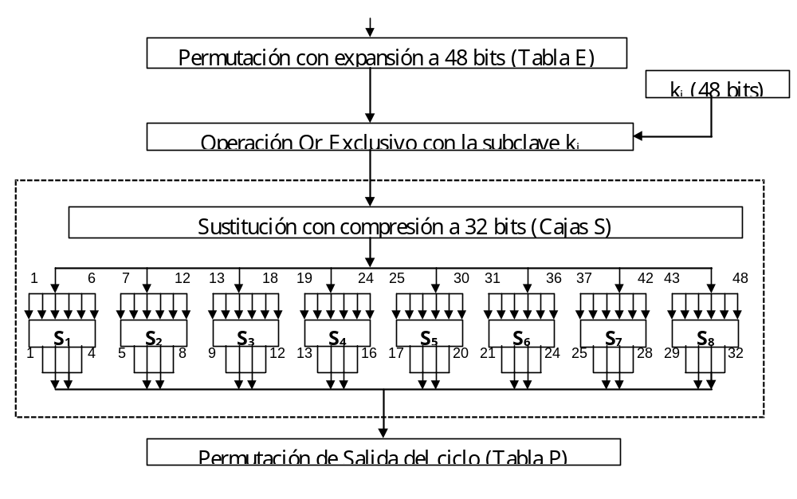
Operación de las cajas S en el DES
De cada 6 bits de entrada se obtienen 4 bits de salida
No lineal y unidireccional. Hay cuatro soluciones de entrada para cada salida
Notes:
NOTAS SOBRE EL TEMA:

Slide 23
Valores de las cajas S₁ y S₂ del DES
C O L U M N A S
S₁
F
I
L
A
S
0 1 2 3 4 5 6 7 8 9 10 11 12 13 14 1 5
0
1
2
3
14 4 13 1 2 15 11 8 3 10 6 12 5 9 0 7
0 15 7 4 14 2 13 1 10 6 12 11 9 5 3 8
4 1 14 8 13 6 2 11 15 12 9 7 3 10 5 0
15 12 8 2 4 9 1 7 5 11 3 14 10 0 6 13
C O L U M N A S
S₂
F
I
L
A
S
0 1 2 3 4 5 6 7 8 9 10 11 12 13 14 1 5
0
1
2
3
15 1 8 14 6 11 3 4 9 7 2 13 12 0 5 10
3 13 4 7 15 2 8 14 12 0 1 10 6 9 11 5
0 14 7 11 10 4 13 1 5 8 12 6 9 3 2 15
13 8 10 1 3 15 4 2 11 6 7 12 0 5 14 9
Notes:
NOTAS SOBRE EL TEMA:

Slide 24
Valores de las cajas S₃ y S₄ del DES
C O L U M N A S
S₃
F
I
L
A
S
0 1 2 3 4 5 6 7 8 9 10 11 12 13 14 1 5
0
1
2
3
10 0 9 14 6 3 15 5 1 13 12 7 11 4 2 8
13 7 0 9 3 4 6 10 2 8 5 14 12 11 15 1
13 6 4 9 8 15 3 0 11 1 2 12 5 10 14 7
1 10 13 0 6 9 8 7 4 15 14 3 11 5 2 12
C O L U M N A S
S₄
F
I
L
A
S
0 1 2 3 4 5 6 7 8 9 10 11 12 13 14 1 5
0
1
2
3
7 13 14 3 0 6 9 10 1 2 8 5 11 12 4 15
13 8 11 5 6 15 0 3 4 7 2 12 1 10 14 9
10 6 9 0 12 11 7 13 15 1 3 14 5 2 8 4
3 15 0 6 10 1 13 8 9 4 5 11 12 7 2 14
Notes:
NOTAS SOBRE EL TEMA:

Slide 25
Valores de las cajas S₅ y S₆ del DES
C O L U M N A S
S₅
F
I
L
A
S
0 1 2 3 4 5 6 7 8 9 10 11 12 13 14 1 5
0
1
2
3
2 12 4 1 7 10 11 6 8 5 3 15 13 0 14 9
14 11 2 12 4 7 13 1 5 0 15 10 3 9 8 6
4 2 1 11 10 13 7 8 15 9 12 5 6 3 0 14
11 8 12 7 1 14 2 13 6 15 0 9 10 4 5 3
C O L U M N A S
S₆
F
I
L
A
S
0 1 2 3 4 5 6 7 8 9 10 11 12 13 14 1 5
0
1
2
3
12 1 10 15 9 2 6 8 0 13 3 4 14 7 5 11
10 15 4 2 7 12 9 5 6 1 13 14 0 11 3 8
9 14 15 5 2 8 12 3 7 0 4 10 1 13 11 6
4 3 2 12 9 5 15 10 11 14 1 7 6 0 8 13
Notes:
NOTAS SOBRE EL TEMA:

Slide 26
Valores de las cajas S₇ y S₈ del DES
C O L U M N A S
S₇
F
I
L
A
S
0 1 2 3 4 5 6 7 8 9 10 11 12 13 14 1 5
0
1
2
3
4 11 2 14 15 0 8 13 3 12 9 7 5 10 6 1
13 0 11 7 4 9 1 10 14 3 5 12 2 15 8 6
1 4 11 13 12 3 7 14 10 15 6 8 0 5 9 2
6 11 13 8 1 4 10 7 9 5 0 15 14 2 3 12
C O L U M N A S
S₈
F
I
L
A
S
0 1 2 3 4 5 6 7 8 9 10 11 12 13 14 1 5
0
1
2
3
13 2 8 4 6 15 11 1 10 9 3 14 5 0 12 7
1 15 13 8 10 3 7 4 12 5 6 11 0 14 9 2
7 11 4 1 9 12 14 2 0 6 10 13 15 3 5 8
2 1 14 7 4 10 8 13 15 12 9 0 3 5 6 11
Notes:
NOTAS SOBRE EL TEMA:

Slide 27

Ejemplo de operación de cajas S del DES
Ejemplo:
Sean los bits 7 al 12 los siguientes: 101100
Los bits corresponderán entonces a la entrada de la caja S₂
Para seleccionar la fila tomamos los bits extremos: 10₂ = 2₁₀ = 2
Para seleccionar la columna tomamos los bits centrales: 0110₂ = 6₁₀ = 6
La caja S₂ indica una salida igual a 13₁₀ = 1101₂
explicación
Entrada: 101100
Salida: 1101
Notes:
NOTAS SOBRE EL TEMA:

Slide 28
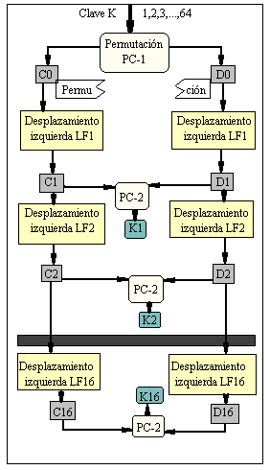
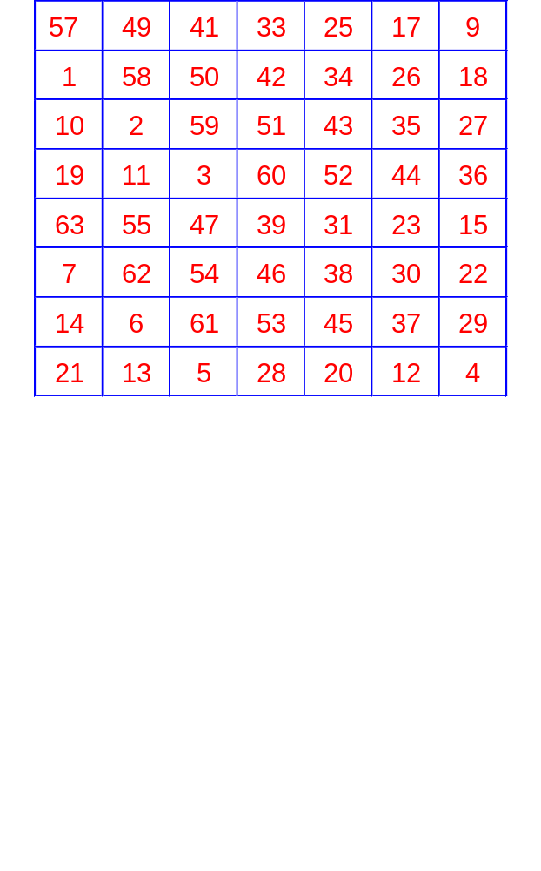
Cálculo de subclaves en el DES (PC-1)
28 bits
28 bits
Tabla PC-1 (56 bits)
Se han eliminado los bits de paridad: 8, 16, 24, 32, 40, 48, 56, 64.
Notes:
NOTAS SOBRE EL TEMA:

Slide 29
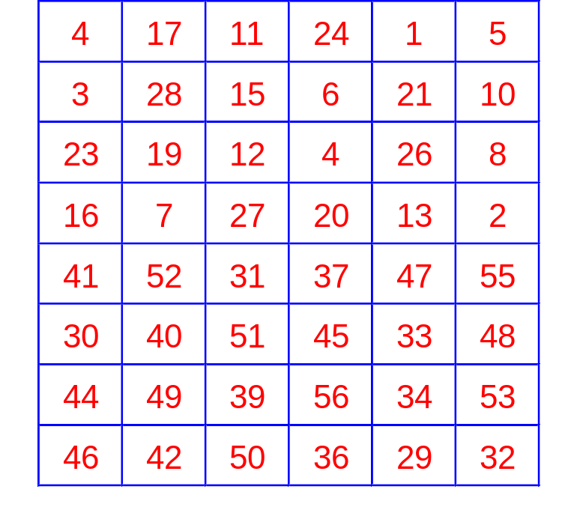
Cálculo de subclaves en el DES (PC-2)
Tabla PC-2 (48 bits) ⇒ k₁, k₂, ..., k₁₆
28 bits
28 bits
48 bits
48 bits
Se han eliminado los bits: 9, 18, 22, 25, 35, 38, 43, 54.
48 bits
Notes:
NOTAS SOBRE EL TEMA:

Slide 30
Desplazamiento de subclaves en el DES
Se produce un desplazamiento total igual a 28, todos los bits de cada bloque Ci y Di
28 bits
28 bits
LF₁, LF₂, ..., LF₁₆
Vuelta i Bits Desp. Izda.
1 1
2 1
3 2
4 2
5 2
6 2
7 2
8 2
Vuelta i Bits Desp. Izda.
9 1
10 2
11 2
12 2
13 2
14 2
15 2
16 1
Σ
Notes:
NOTAS SOBRE EL TEMA:

Slide 31
Operación de descifrado en el DES
64 bits de criptograma
Se toman en sentido contrario:
k₁₆, k₁₅, k₁₄, k₁₃, k₁₂, k₁₁, k₁₀, k₉, k₈, k₇, k₆, k₅, k₄, k₃, k₂, k₁
Como se aplica un desplazamiento de 28 bits en cada bloque de clave, entonces D₁₆ = D₀ y C₁₆ = C₀
Los desplazamientos para el cálculo de las subclaves de descifrado son los mismos de la tabla anterior pero ahora se toman hacia la derecha, puesto que los desplazamientos coinciden.
Notes:
NOTAS SOBRE EL TEMA:

Slide 32
Claves débiles y semidébiles
Claves débiles en hexadecimal:
Una clave es débil si se verifica que: E_{k}[E_{k} (M)] = M
Además de 0000000000000000 y FFFFFFFFFFFFFFFF son débiles:
0101010101010101 FEFEFEFEFEFEFEFE
EOEOEOEOF1F1F1F1 1F1F1F1F0E0E0E0E
Claves semidébiles en hexadecimal:
Una clave es semidébil si se verifica que: E_{k1}[E_{k2}(M)] = M
Son claves k₁,k₂ semidébiles las siguientes seis parejas:
(01FE01FE01FE01FE, FE01FE01FE01FE01)
(1FE01FE00EF10EF1, E01FE01FF10EF10E)
(01E001E001F101F1, E001E001F101F101)
(1FFE1FFE0EFE0EFE, FE1FFE1FFE0EFE0E)
(011F011F010E010E, 1F011F010E010E01)
(E0FEE0FEF1FEF1FE, FEE0FEE0FEF1FEF1)
Además de éstas, hay otras ecuaciones que verifican dichas claves.
Los bloques C y D de la clave son todos 0s ó 1s.
Notes:
NOTAS SOBRE EL TEMA:

Slide 33
Modo de cifra ECB
Lo dicho, estos modos son válidos para todos los cifradores.
MODO ECB
Electronic CodeBook: cifra cada bloque con la clave k de forma independiente. Por lo tanto, el resultado es como si se codificase mediante un gran libro electrónico de códigos.
☞ Recuerde: codificar no es lo mismo que cifrar.
Debilidades:
Se podría reconstruir ese libro electrónico sin necesidad de conocer la clave.
Aparece el problema denominado de comienzos y finales fijos que permiten un tipo de ataque sencillo.
Se ataca a través de la repetición de bloques similares.
Notes:
NOTAS SOBRE EL TEMA:

Slide 34
Características del modo ECB en DES
Cada bloque de 64 bits del texto en claro se pasa por el cifrador, usando la misma clave de 64 bits.
Para bloques de texto en claro iguales, se obtiene siempre el mismo criptograma
Como a cada bloque de texto en claro le corresponde un único código o texto cifrado de salida y éste es constante, este modo de cifra lleva por nombre Libro Electrónico de Códigos. Es como si tuviésemos un gran libro de código con un código distinto para cada mensaje.
Notes:
NOTAS SOBRE EL TEMA:

Slide 35
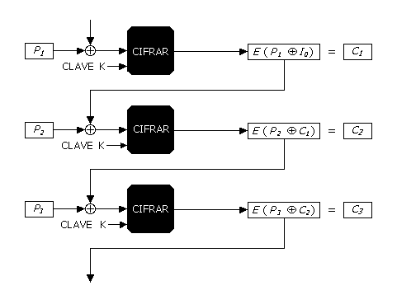
Modo de cifra CBC en DES
Cipher Block Chaining
Cifra por encadenamiento de bloques
Vector IV = I₀
Se encadenan los bloques de texto en claro con el bloque del criptograma anterior.
Usa un vector de inicialización IV de 64 bits que se guarda en secreto.
Notes:
NOTAS SOBRE EL TEMA:

Slide 36
Operaciones de cifra modo CBC en DES
Cifrado
El vector IV se suma XOR a los 64 bits de texto en claro.
Se cifra con la clave K esa suma.
El resultado C_{i} se usa como vector IV para el nuevo bloque.
Descifrado
Se descifra el primer bloque con vector IV:
P₁ = D(C₁) ⊕ I₀
P₁ = D[E(P₁⊕ I₀)] ⊕ I₀
Se guarda el bloque C_{i-1} en un registro. Se descifra el bloque C_{i} y luego XOR entre esos bloques:
M_{i} = D(C_{i}) ⊕ C_{i-1}
CARACTERÍSTICAS:
Evita el ataque por repetición de bloque; enmascara el mensaje lo mismo que la cifra en flujo; el espacio de claves es igual a 64 bits; la propagación de un error afecta a dos bloques contiguos.
Notes:
NOTAS SOBRE EL TEMA:

Slide 37
Cifrado múltiple en un grupo
Si un sistema forma un grupo, entonces cifrar un mensaje M con una clave k₁ y luego el resultado con una clave k₂, es lo mismo que cifrar el mensaje con una única clave k₃.
Por ejemplo, el cifrador de Vigenère es un grupo como se demuestra a continuación. Sea k₁ = PACO y k₂ = CINE y el mensaje a cifrar M = ESTO ES UN GRUPO.
M₁ = ESTO ESUN GRUP O
k₁ = PACO PACO PACO P
C₁ = TSVD TSWB VRWE E
M₂ = TSVD TSWB VRWE E
k₂ = CINE CINE CINE C
C₂ = VAIH VAJF XZJI G
Obtendremos lo mismo si ciframos el mensaje M con la clave k₃ = k₁ + k₂ = PACO + CINE = RIOS.
Notes:
NOTAS SOBRE EL TEMA:

Slide 38
El DES no es un grupo
M₁ = ESTO ESUN GRUP O
k₁ = PACO PACO PACO P
C₁ = TSVD TSWB VRWE E
M₂ = TSVD TSWB VRWE E
k₂ = CINE CINE CINE C
C₂ = VAIH VAJF XZJI G
M₃ = ESTO ESUN GRUP O
k₃ = RIOS RIOS RIOS R
C₃ = VAIH VAJF XZJI G
Como ejercicio compruebe que a resultados similares llega si,
por ejemplo, usa ahora los siguientes pares de claves:
LAPALA y LANUCA; PASA y NADA; PAÑOS y TERMA.
¿Cuáles son las claves k₃ en cada caso? ☺
El DES no será un grupo y, por lo tanto, permitirá el cifrado
múltiple. Esto aumentará el tamaño efectivo de la clave.
Notes:
NOTAS SOBRE EL TEMA:

Slide 39



Cifrado DES múltiple
k₁ y k₂ son claves n bits
M
C’
C
¿Se duplica la longitud de la clave?
En este modelo, cabe esperar que la longitud efectiva de la clave sea 2^{2n} donde n representa la longitud de bits de las claves k₁ y k₂. No obstante esto no es cierto.
En realidad el tamaño de la clave resultante en este caso es equivalente a 2^{n+1}, un aumento insignificante para n grande y por esta razón no se usa.
Notes:
NOTAS SOBRE EL TEMA:

Slide 40


Triple DES (3-DES)
k₁ y k₂ son claves n bits
M
C
E (DES)
D (DES)
E (DES)
En este caso se logra un valor efectivo de longitud de clave igual a 2^{2n} bits, es decir 2^{2 • 56} = 2¹¹² bits.
El ejemplo anterior con sólo dos claves (equivalente al de tres claves) se usa por motivos de compatibilidad con el DES de clave única. Propuesto por Matyas y Meyer de IBM, se denomina EDE: Encrypt-Decrypt-Encrypt.
Notes:
NOTAS SOBRE EL TEMA:

Slide 41
Usos de Triple DES
k₁ y k₂ claves de 64 bits
k₁
k₂
k₁
M
C
E (DES)
D (DES)
E (DES)
Aunque el algoritmo DES haya sufrido diversos ataques y no se haya vuelto a certificar por el NIST como estándar de cifrado, el Triple DES sí tiene una gran seguridad debido al tamaño de su clave de 112 bits efectivos y sigue siendo muy válido. De hecho, es el algoritmo propuesto en el protocolo SET y se encuentra, entre otras aplicaciones, en el programa PGP.
Notes:
NOTAS SOBRE EL TEMA:

Slide 42
International Data Encryption Algorithm IDEA
Historia del IDEA
En 1990 Xuejia Lai y James Massey proponen el PES, Proposed Encryption Standard.
En 1991 -debido a los avances de Biham y Shamir en el criptoanálisis diferencial- los autores proponen el IPES, Improved Proposed Encryption Standard.
En 1992 los autores proponen finalmente el algoritmo IDEA, International Data Encryption Algorithm.
En 1999 el algoritmo IDEA, mucho más seguro que el DES y sus versiones, se comienza a usar ampliamente en el sistema de correo electrónico seguro PGP.
Notes:
NOTAS SOBRE EL TEMA:

Slide 43
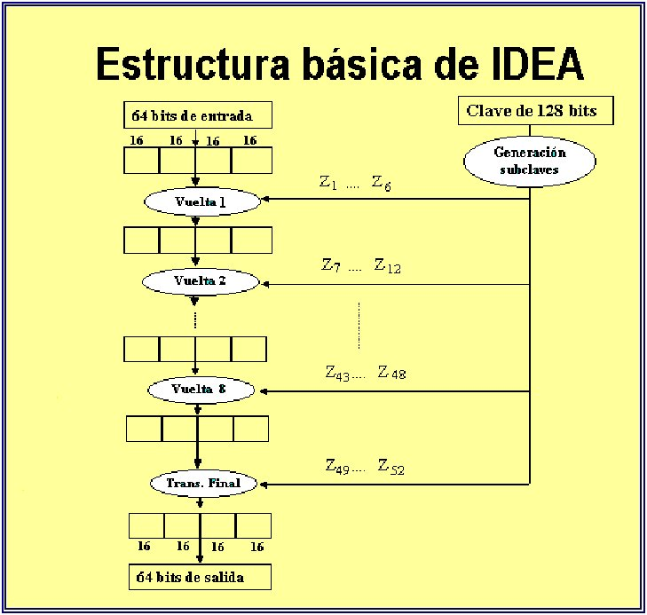
Estructura y esquema de IDEA
Cifra bloques de 64 bits en 8 vueltas
Divide la entrada M en cuatro bloques de 16 bits
Se generan 52 subclaves de 16 bits a partir de la clave maestra de 128 bits
Usa 6 claves por vuelta
Hay una transformación final con 4 claves para invertir operación inicial
Todas sus operaciones se realizan dentro de un cuerpo finito
Notes:
NOTAS SOBRE EL TEMA:

Slide 44
Operaciones matemáticas en IDEA
Operaciones básicas
XOR
Suma módulo 2¹⁶ (mod 65.536)
Multiplicación módulo 2¹⁶+1 (65.537)
Es primo y se
asegura el inverso
multiplicativo
Todas las operaciones se realizan con bloques de 16 bits
Notes:
NOTAS SOBRE EL TEMA:

Slide 45
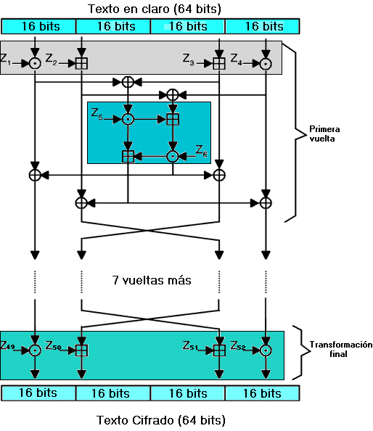
Detalles del algoritmo IDEA
Operación cifrado
Operaciones inversas al comienzo y al final del algoritmo. Esto permite usar el mismo algoritmo para cifrar que para descifrar.
MA
Bloque principal
Notes:
NOTAS SOBRE EL TEMA:

Slide 46
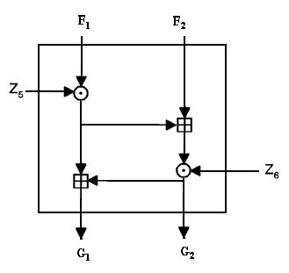
Bloque principal de IDEA
Estas tres operaciones provocan confusión y no cumplen las leyes distributiva ni asociativa.
La estructura que crea la difusión es un bloque básico denominado Estructura MA Multiplication / Addition.
Usa sólo dos claves por cada vuelta y sus entradas F₁, F₂ así como sus salidas G₁, G₂ están conectadas por XOR.
⊕
⊕
Notes:
NOTAS SOBRE EL TEMA:

Slide 47


Descifrado con IDEA
El algoritmo IDEA, al igual que el DES, permite cifrar y descifrar con la misma estructura. Como las operaciones se hacen dentro de un cuerpo finito, en este caso las claves se toman como los inversos de las operaciones XOR, suma mod 2¹⁶ y producto mod 2¹⁶+1, dependiendo de las operaciones realizadas en la fase de cifrado.
INVERSOS
Inverso XOR: se aplica la misma función
Inverso aditivo: suma mod 2¹⁶
Inverso multiplicativo: producto mod 2¹⁶+1
Notes:
NOTAS SOBRE EL TEMA:

Slide 48
Operación de descifrado con IDEA
Módulo IDEA
Para descifrar, cada bloque de criptograma se dividirá en cuatro subbloques de 16 bits
Las operaciones se hacen ahora hacia arriba
Notes:
NOTAS SOBRE EL TEMA:

Slide 49
Fortaleza del algoritmo IDEA
IDEA se muestra inmune ante un criptoanálisis diferencial. Sus autores conocían esta debilidad del DES y lo hicieron resistente.
Joan Daemen descubre en 1992 una clase de claves débiles. La siguiente clave k = 0000,0000,0x00,0000,0000,000x,xxxx,x000 en hexadecimal es débil, en el sentido de que un criptoanalista podría identificarla en un ataque con texto en claro elegido. Las posiciones x pueden ser cualquier número en hexadecimal.
La probabilidad de que se use este tipo de claves es sólo de uno en 2⁹⁶ y se puede, además, eliminar por diseño.
Al año 2003, no se conocía todavía ningún sistema o algoritmo de ataque que haya criptoanalizado el IDEA.
Joan Daemen y Vincent Rijmen crearán en 1997 el RIJNDAEL, nuevo estándar mundial del NIST desde finales de 2001.
Notes:
NOTAS SOBRE EL TEMA:

Slide 50
Algoritmo RC2
Cifrador en bloque de clave variable propuesto por Ron Rivest.
El código es secreto industrial de RSA Data Security Inc.
Tamaño del bloque de texto: 64 bits.
Con una clave con tamaño variable (de 8 a 1.024 bits) forma una tabla de 128 bytes (1.024 bits) que depende de la clave inicial.
No usa cajas S y es casi tres veces más rápido que DES.
Se usa en SMIME con longitudes de clave de 40, 64 y 128 bits.
Los algoritmos RC2 y RC4 se incluyen en productos para la exportación, como navegadores, limitando la clave a 40 bits.
Operaciones primitivas de cifra: suma en módulo 2³², operación or exclusivo, complemento de bits, operación AND y rotación circular a la izquierda.
Realiza 18 vueltas conocidas como mixing y mashing.
Notes:
NOTAS SOBRE EL TEMA:

Slide 51
Algoritmo RC5
RC5 es un cifrador en bloque de tamaño variable de Ron Rivest.
Cifra bloques de texto de 32, 64 ó 128 bits.
Tamaño de clave hasta 2.048 bits, en función número de vueltas.
Número de vueltas de 0 a 255.
Versiones específicas: RC5 –w/r/b donde w es el tamaño de la palabra (16, 32 ó 64 bits) -RC5 cifra bloques de dos palabras-, r es el número de vueltas y b es el tamaño en octetos de la clave K. El valor propuesto por Rivest como mínimo es RC5 –32/12/16.
Rutina expansión de clave: se expande K para llenar una tabla.
Rutinas de cifrado y descifrado: usa primitivas de suma módulo 2^{w}, or exclusivo y rotación circular a la izquierda.
Características: muy rápido, arquitectura simple, bajos requisitos de memoria y alta seguridad. Las rotaciones dependientes de los datos le fortalecen ante el criptoanálisis diferencial.
Notes:
NOTAS SOBRE EL TEMA:

Slide 52
El DES deja de ser un estándar
El DES se adopta como estándar en 1976.
El NIST certifica al DES en 1987 y luego en 1993.
Durante esos años se estandariza como algoritmo de cifra en todo el mundo. Su uso principal lo encontramos en el cifrado de la información intercambiada en transacciones de dinero entre un cajero automático y el banco respectivo.
En 1997 NIST no certifica al DES y llama a un concurso internacional para buscar un nuevo estándar mundial de cifra denominado AES Advanced Encryption Standard.
Precisamente entre 1997 y 1999 el DES se enfrenta a tres ataques o desafíos conocidos como DES Challenge que impulsa y promociona la compañía RSA.
Notes:
NOTAS SOBRE EL TEMA:

Slide 53
DES Challenge I y II
29 enero 1997: DES Challenge I. Se rompe la clave en 96 días con 80.000 de computadoras en Internet que evalúan 7.000 millones de clave por segundo. Para encontrar la clave se debe recorrer el 25% del espacio de claves ☺.
13 enero 1998: DES Challenge II-1. Se rompe la clave en 39 días con un ataque tipo distribuido por distributed.net que llega a evaluar 34.000 millones de claves por segundo y debe recorrer el 88% del espacio de claves ☹.
13 julio de 1998: DES Challenge II-2. Electronic Frontier Foundation EFF crea el DES Cracker con una inversión de US $ 200.000 y en 56 horas (2½ días) rompe la clave evaluando 90.000 millones de claves por segundo.
Notes:
NOTAS SOBRE EL TEMA:

Slide 54
DES Challenge III
18 enero 1999: DES Challenge III. Se unen la máquina DES Cracker y distributed.net con 100.000 computadoras conectadas en Internet para romper la clave en 22 horas, menos de 1 día, evaluando 245.000 millones de claves por segundo tras recorrer el 22% del espacio de claves.
Se trata del último desafío propuesto por RSA que pone en evidencia la capacidad de ataque distribuido a través de los tiempos muertos de procesador de máquinas conectadas a Internet que, con un programa cliente, van resolviendo un pequeño trozo del espacio de claves, comunicándose para ello con un servidor.
Notes:
NOTAS SOBRE EL TEMA:

